Slide 1

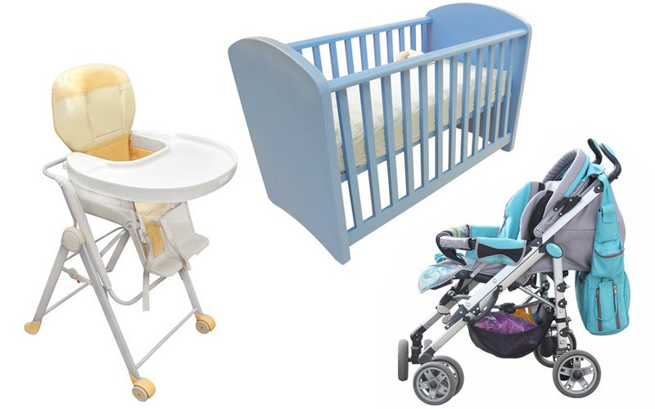
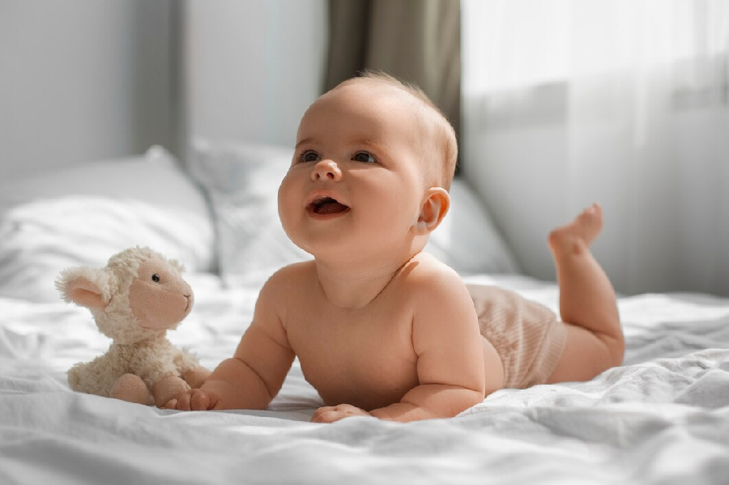

ПЕРЕЧЕНЬ ПРЕДМЕТОВ ПЕРВОЙ НЕОБХОДИМОСТИ ДЛЯ НОВОРОЖДЕННЫХ И ДЕТЕЙ В ВОЗРАСТЕ ДО 3 ЛЕТ Кроватка детская; Матрас; Пеленальный столик; Коляска стандартная; Коляска для близнецов; Коляска-трансформер стандартная; Коляска-трансформер для близнецов; Коляска прогулочная; Коляска прогулочная для близнецов; Устройство для ношения новорожденного ребенка; Шезлонг для новорожденного; Автолюлька; Автокресло для ребенка 6 месяцев; Манеж; Санки-коляска; Стул для кормления; Ходунка детские; Ванна для купания новорожденного; Весы детские электронные | Получить консультацию можно: 216790, Смоленская обл., г. Рудня, ул. Киреева, д. 91, Телефон для обращения граждан:8(48141) 5-17-27 Факс: 5-20-70 E-mail: csorydnya@mail.ru Наш сайт: https://csorudnya.ru/ | МИНИСТЕРСТВО СОЦИАЛЬНОГО РАЗВИТИЯ СМОЛЕНСКОЙ ОБЛАСТИ смоленское областное государственное бюджетное учреждение «Руднянский комплексный центр социального обслуживания населения» ПУНКТ ПРОКАТА ПРЕДМЕТОВ ПЕРВОЙ НЕОБХОДИМОСТИ ДЛЯ НОВОРОЖДЕННЫХ И ДЕТЕЙ В ВОЗРАСТЕ ДО 3 ЛЕТ

Slide 2

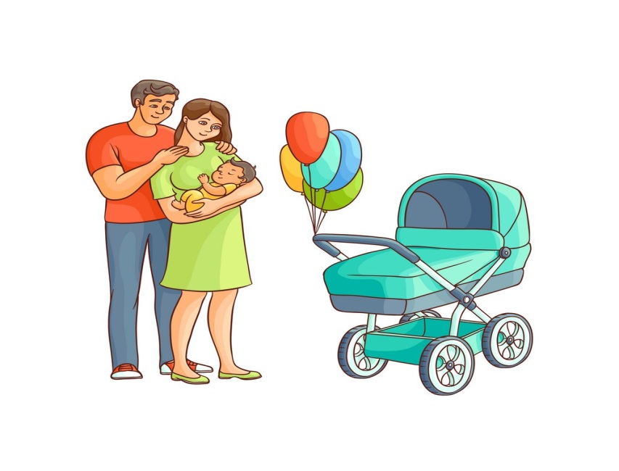
На базе СОГБУ «Руднянский КЦСОН» организован пункт проката предметов первой необходимости для новорожденных и детей в возрасте до 3 лет Право на получение предметов первой необходимости имеют семьи с детьми в возрасте до 3 лет: молодые семьи в возрасте до 35 лет включительно; семья с единственным родителем; многодетные семьи; семьи, в которых воспитывается ребенок инвалид; семьи, в которых воспитываются дети-сироты (дети без попечения родителей); семьи участников СВО | Для получения предметов пунктов проката необходимо предоставить следующие документы: заявление; документ удостоверяющий личность получателя; свидетельство о заключении (расторжении) брака; свидетельство о рождении ребенка (детей); справка МСЭ (при наличие); удостоверение многодетной семьи; документ об установлении опеки (попечительства) над ребенком (детьми); справка с места прохождения военной службы; свидетельство о смерти участника СВО; согласие на обработку персональных данных | Основанием для выдачи предметов пункта проката является решение о предоставлении предметов первой необходимости для новорожденных и детей в возрасте до 3 лет. Договор на пользование предметами проката заключается на срок не более, чем на 6 месяцев с возможностью продления до срока достижения ребенком возраста трех лет путем заключения дополнительного соглашения к договору

